Slide 1
Entwurfsmuster
Verhaltensmuster
Die Strategie

Slide 2
Verhaltensmuster
Algorithmen und Zuständigkeiten
Beschreibung
  Muster von Klassen und Objekte
  Muster von Interaktion und Kontrollflüssen
Beobachter
  Objektbasiertes Verhaltensmuster
    Objekt-Abhängigkeiten
    laufzeitgeneriertes Muster

Slide 3
Die Strategie
englisch: Strategy, evtl. Policy
objektbasiertes Verhaltensmuster
Zweck
  Definition einer Familie von Algorithmen
  Jeweils kapseln und austauschbar machen
  Variation des Algorithmus nun transparent

Slide 4
Motivation
Oftmals viele Algorithmen, um Problematik zu behandeln
  Schnittstelle gleich oder ähnlich
  Interne Daten oft unsichtbar nach außen
Wahl des Algorithmus vom Kontext abhängig
  Schwierigkeit, neue Algorithmen hinzuzufügen

Slide 5
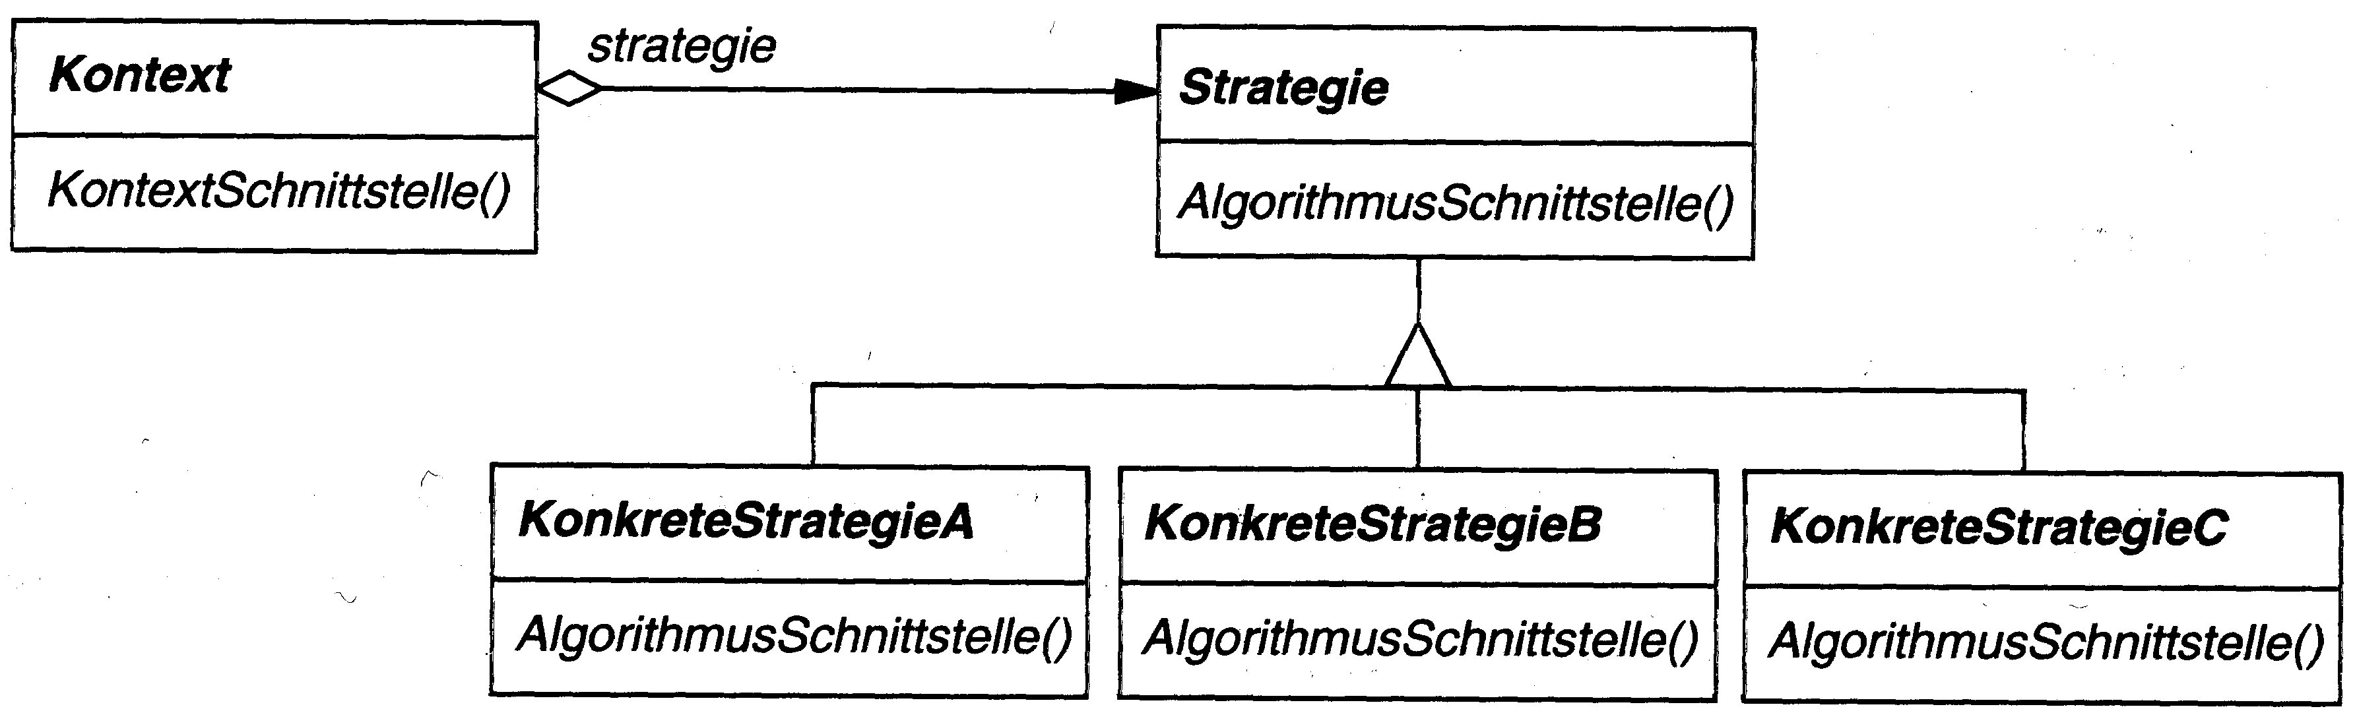
Struktur

Slide 6
Anwendbarkeit
Viele verwandte Klassen
  Unterschied nur im Verhalten (intern)
  Strategie ermöglicht Wahl des Verhaltens
Varianten zu Algorithmen
  Können komfortabel gewechselt werden
Kapselung interner Datenstrukturen
  Algorithmenspezifischer Code wird ausgelagert

Slide 7
Interaktion
Strategie- und Kontextobjekt arbeiten zusammen
  Kontext stellt die benötigten Parameter bereit
  Strategie führt den gewählten Ablauf aus
Kontextobjekt dient als Ansprechpartner
  Üblicherweise bekommt Kontext seine Strategie vom Klienten übergeben
  Kontext arbeitet nun mit dieser Strategie
  Klient arbeitet ausschliesslich mit dem Kontex

Slide 8
Konsequenzen (positiv)
Familien von verwandten Algorithmen
  können untereinander einfach ausgetauscht werden
  bilden Klassenhierarchien
Alternative zu Auswahl des Verhaltens durch Bedingungsanweisungen
  Mehrere Verhalten in einer Klasse führen fast zwangsläufig zu Kontrollflusssprüngen
    Sehr schlecht wartbar und fehleranfällig

Slide 9
Konsequenzen (positiv)
Auswahl der Implementierung
  Strategieobjekte
    Gleiches Verhalten
    Unterschiedliche Realisation (Geschw., Platz)
  Zur Laufzeit vom Klienten wählbar
Klient
Kontext
Str.
A
Str.
B
Str.
C
Str.
D

Slide 10
Konsequenzen (negativ)
Klienten benötigen Metadaten
  Strategiewahl nur sinnvoll bei Kenntnis der Unterschiede
  Oftmals einzig möglicher Entscheider: der Mensch
Erhöhter Kommunikationsaufwand
  Strategie und Kontext getrennt
  Kontext erzeugt evtl. Objekte, die nicht genutzt werden

Slide 11
Beispiel-Implementierungen
Java
  Collections
    java.util
  Look & Feel
    javax.swing.plaf
Konkrete Beispiele
  Sortieralgorithmen (evtl. Benutzerwahl)
  Abrechnungstarife (z.B. Internetzugang)
  Optimierungsalgorithmen (evolutionär, genetisch)
  Schedulingalgorithmen (Threads, Hardware)

Slide 12
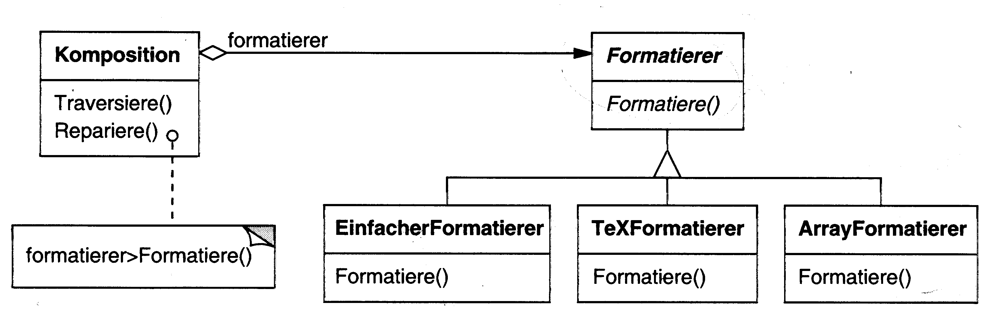
Praxisbeispiel in UML

Slide 13
Extreme Ausprägungen
Koppelung von Strategie und Kontext
  Kontext übergibt alle Daten der Strategie
    Vorteil: Kontext und Strategie entkoppelt
    Nachteil: Übergabe von „faulen“ Daten
      faule Daten: Parameter, die nicht genutzt werden
  Kontext übergibt nur Referenz auf sich
    Vorteil: Strategie erfragt Daten genau passend
    Nachteil: enge Koppelung und saubere Schnittstellendefinition bei Kontext

Slide 14
Fortgeschrittene Implementierung
Kontext bietet Standardverhalten
  Vorteil: Bei ausreichenden Metadaten muss so kein Strategieobjekt erzeugt werden
  Nachteil: Bedingungsanweisungen wieder im Code (allerdings im geringem Umfang)
Template-Mechanismus nutzen
  Auswahl der Strategie zur Übersetzung
  Kein Wechsel zur Laufzeit möglich

Slide 15
Probleme
Erhöhte Anzahl an Objekten
  Jeder Algorithmus wird zum Objekt
  Kommunikation wird loser und langsamer
Schnittstellen müssen zukunftssicher sein
  Vereinigungsmengenschnittstelle aller(!) Algorithmen bildet Optimum
  Nachträgliche Änderung der Schnittstelle wird sehr teuer

Slide 16
Verwandte Muster
Fliegengewicht
  Strategieobjekte sind häufig gut geeignet, um als Fliegengewichte implementiert zu werden
Dekorierer
  Die Strategie ändert das Innere, der Dekorierer ändert das Äußere einer Klasse, jeweils zur Laufzeit

